Slide 1

Bachelier en Informatique de Gestion Web : principes de base Projet de Développement Web
Enseignement supérieur économique de type court
Code FWB : 7534 29 U32 D1, 7534 30 U32 D3
Code ISFCE : 4IWPB, 4IPW3

Slide 2
Table des matières
Généralités
Front-End
Back-End
01. Introduction au web
03. Outils
05. Format XML
06. Format JSON
12. Structure HTML
13. Formulaire HTML
14. Mise en forme CSS
15. Adaptabilité
17. Javascript
18. Bibliothèque jQuery
19. Composant Vue.js
21. Middleware PHP
22. Traitement du formulaire
23. Architecture MVC
24. Données SQL
25. Données NoSQL
27. Requête asynchrone

Slide 3
19. Component-Based Design
Motivation
Etat de l'art
Vue.js

Slide 4



Etat de l'Art

Slide 5
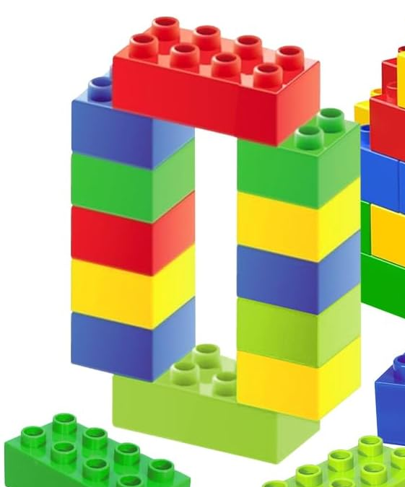
Qu’est-ce qu’un composant ?
Contexte : Single Page Application
Brique de base d’une interface utilisateur
exemple : un bouton, une carte, un menu
Analogie :
Lego®
assemblage de petits éléments pour construire un tout
Pourquoi utiliser des composants ?
réutilisabilité
modularité
maintenance simplifiée

Slide 6
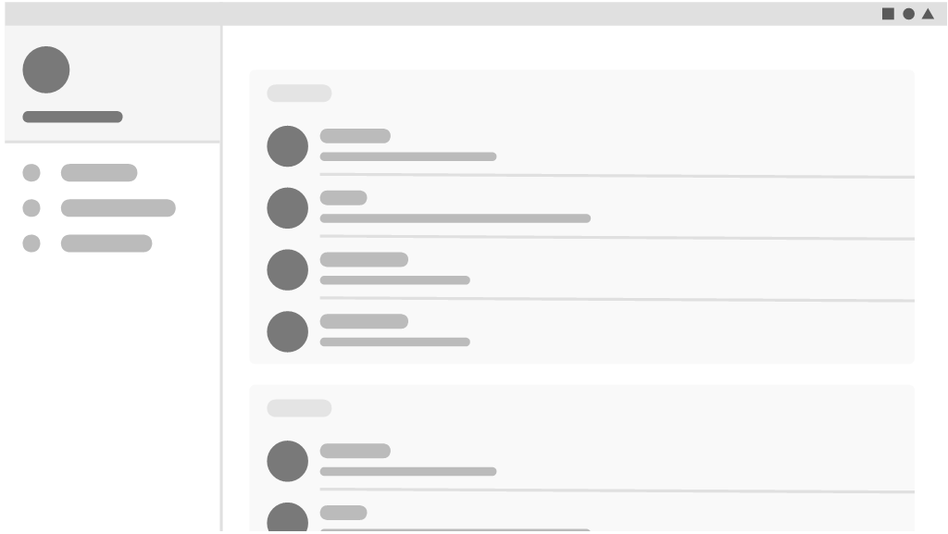
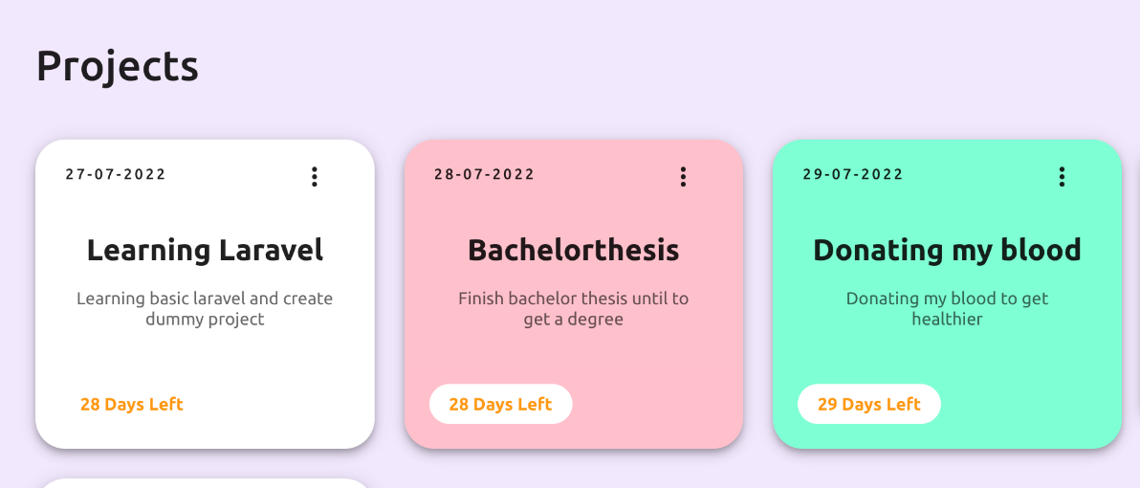

Exemples
"inbox"
"discord"

Slide 7
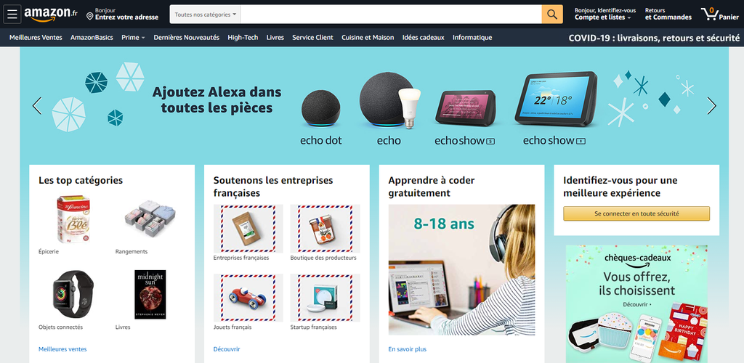
Exemples

Slide 8
Les composants, l'avenir du "front-end" ?
Modularité et réutilisabilité
Problème
avant, interfaces monolithiques, difficiles à maintenir
fichier HTML/CSS/JS géants
Solution
composants => découper l’interface en petits blocs réutilisables
exemples : un bouton "print", une barre de navigation
Collaboration facilitée
Travail en équipe
Chaque développeur peut travailler sur un composant différent sans conflit.
Exemple
Une équipe de 5 personnes peut développer une application en parallèle (un composant par personne).

Slide 9
Les composants, l'avenir du "front-end" ?
Maintenance simplifiée
Mise à jour ciblée
Modifier un composant n'interfère pas avec le reste de l’application.
Exemple
Changer le style d’un bouton se fait en un seul endroit, même s’il est utilisé 100 fois.
Écosystème et communauté
Bibliothèques de composants
milliers de composants disponibles
Standardisation
frameworks modernes tous basés sur les composants
norme industrielle

Slide 10
Les composants, l'avenir du "front-end" ?
Adaptation aux besoins modernes
Applications complexes
gestion d'interfaces dynamiques
ex : réseaux sociaux, dashboards
Performance
uniquement composants nécessaires chargés
Apprentissage
Intégration facilitée des nouveaux collaborateurs
interface découpé en "morceaux logiques" plus facilement compréhensible

Slide 11
React
Développé par Facebook
Introduction en 2013
Basé sur Javascript (syntaxe JSX)
Librairie JavaScript
Facilité de développement
Performance
Utilisé par Meta, Airbnb
Notes:
React a eté créé par Facebook en 2013 mais est aujourd’hui open source, c'est-à-dire que la communauté peut accéder au code librement et contribuer à l’évolution de celle-ci..
Il repose sur Javascript et est classé comme une librairie JS plutôt qu’un framework
JSX est une extension syntaxique pour JavaScript qui permet aux développeurs d’écrire des balises de type HTML à l’intérieur d’un fichier JavaScript.
Sa popularité est due a sa facilité de développement et a ses performances élevées.
Il offre une approche de developpement declarative et des composants reutilisables qui constituent des parties de l’interface utilisateur.
Il est utilisé dans des petits et grands projets
Le composants en combinaison avec le virtualDOM améliorent l’efficacité du développement et la performance des applications.

Slide 12
Angular: Introduction
Développé par Google
Introduction en 2010. Réécrit en 2016
Basé sur TypeScript
Framework complet
Structure claire et modulaire
Facilité de maintenance
Utilisé par Google, Microsoft
Notes:
Angular a eté developpé par Google en 2010. En 2016 Il a ete completement réécrit pour utiliser TS a la place de JS.
Il est base sur Typescript qui ameliore la robustesse et la maintenabilité du code.
Il est consideré comme un framework complet.
Il est utilisé pour des grandes applications (Entreprise)

Slide 13

Vue: Introduction
Développé par Evan You (ancien employé de Google)
Introduction en 2013
Basé sur JavaScript
Framework progressif
Open Source
Faible courbe d'apprentissage
Performances
Utilisé par Alibaba, Xiaomi, Adobe
Notes:
Vue.js, créé par Evan You, ancien employé de Google, a été introduit en 2013
Il est basé sur Javascript et est consideré comme un Framework progressif - ce qui signifie qu'il peut être intégré de manière incrémentielle dans les projets existants
Il est un projet open source qui a une communauté petite mais très active
Tres bonne documentation
Bonnes performances et facile a apprendre.
Vue.js a une très petite taille, cela aura un impact positif sur le SEO et l’UX de l’application front-end.

Slide 14



Comparaison
 | React JS | Angular | Vue JS
Ecosystème | Modulaire, Dynamique | Robuste, Structuré | Simple, Léger
Courbe d'apprentissage | Graduelle | Prononcée | Douce
Performances | Rapides | Acceptables | Bonnes
Adoption | Très élevée | Élevée | En croissance
Flexibilité | Elevée | Moyenne | Élevée
Communauté | Large et solide | Grande et soutenue | En augmentation

Slide 15
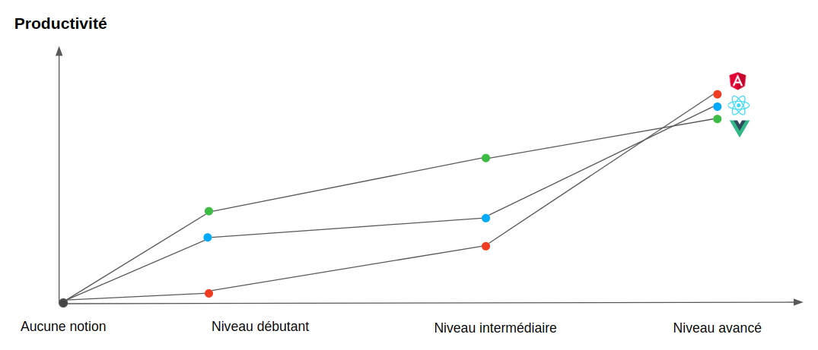
Détail: Productivité & maintenabilité
Notes:
React:
Facile à mettre en place des interfaces réactives et des composants facilement reutilisables
Difficile pour des grandes applications vu que l’architecture est notre responsabilité
Angular:
Apprendre tous les concepts et être à l’aise prend du temps
Mise a jour tous les 6 mois qui nécessitent parfois beaucoup de modifications
Vue:
On peut faire beaucoup des choses assez vite et continuer à apprendre les différentes librairies par après
Peut être complexe à maintenir l’application

Slide 16
Vue.js, la philosophie

Slide 17
Philosophie
Framework progressif
intégration progressive dans un projet
Approche déclarative
on décrit "ce qu’on veut faire" (et non "comment le faire")
Caractéristiques des composants Vue.js :
Encapsulation : HTML, CSS, JS dans un même fichier
Communication entre composants
via des props et événements

Slide 18
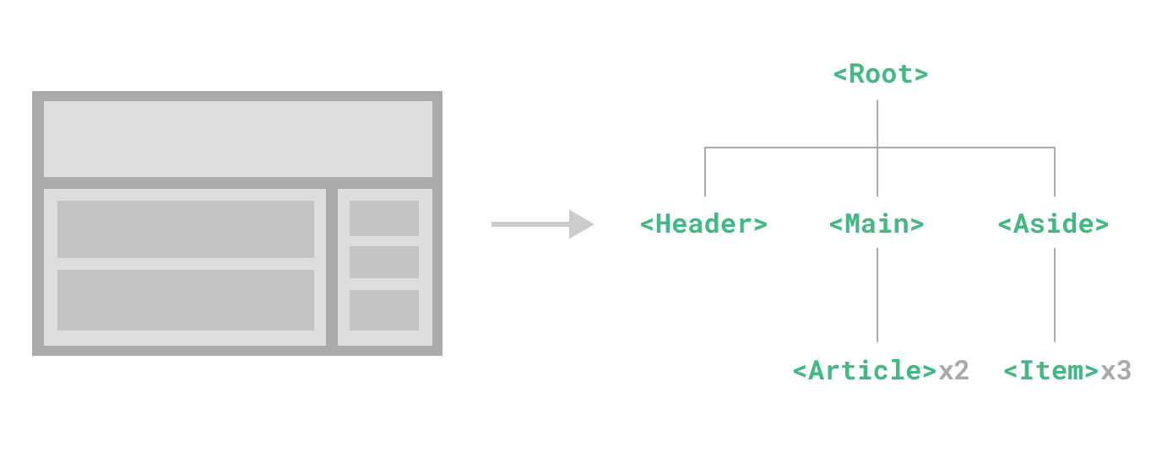

Structuration
Imaginez un interface comme une maison en Lego®
Chaque pièce est un composant : (cuisine, salon, chambre) = (header, sidebar, carte).
On réorganise les pièces ou on ajoute de nouvelles pièces sans tout casser.
Si vous changez la couleur du salon, le reste de la maison reste intact !

Slide 19
Cas d’usage concrets
Quand utiliser Vue.js ?
sites vitrines
applications légères
prototypes rapides
Exemples
Alibaba
GitLab
Nintendo

Slide 20
Vue.js : interprêté ou compilé ?
interprêté
compilé
MonModule.js
fichier JavaScript standard
CDN
simple et léger
navigateur suffisant
moins intégré
style non intégré
template complexe non intégré
moins lisible
MonModule.vue
Single File Component (SFC)
complexe
bundler nécessaire
Vite, Webpack, Vue CLI
intégré
template + script + style
lisible

Slide 21
Vue.js : interprêté ou compilé ?
Par la suite, la version interprêtée sera présentée.
La version compilée sera abordée par l'étudiant de son propre chef.

Slide 22
Vue.js "statique", en pratique
approche progressive

Slide 23
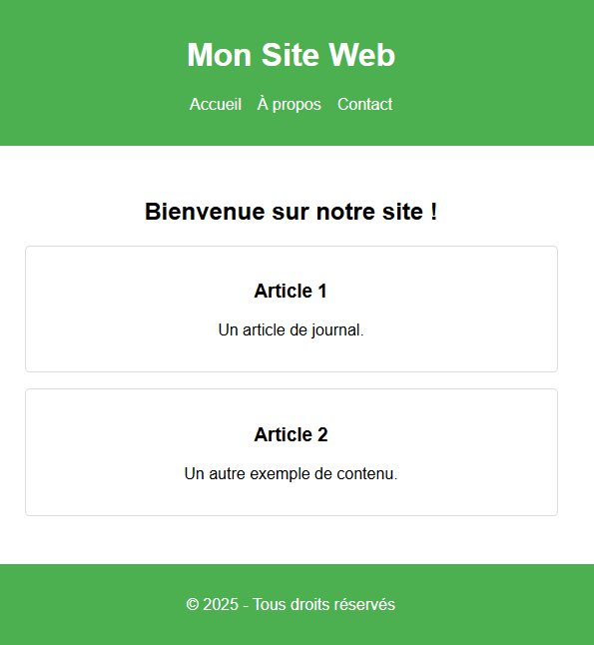
exo 11 : version HTML pure
exo11_pure_html.html
examinez ce code
<body> divisé en 3 blocs
header
main
footer
<main> divisé en 3 blocs
titre
deux articles de contenu

Slide 24
exo 13 : version Vue.js statique
exo13.html
Le framework Vue.js est intégré par un lien CDN dans <head>
<script src="https://unpkg.com/vue@3/dist/vue.global.js"

Slide 25
exo 13 : version Vue.js statique
<body> contient un attribut id et un code (non-html) qui place les composants personnalisés vue.js sur l'écran :
<body id="app">
<header-component></header-component>
<main-component></main-component>
<footer-component></footer-component>
</body>
composants personnalisés
définis par le développeur
réutilisables
encapsulation de HTML, CSS et JavaScript

Slide 26
exo 13 : version Vue.js statique
<head> contient un script lancé après le chargement de la page :
document.addEventListener(
'DOMContentLoaded', () => {
// définition et montage
// des composants vue.js
} )

Slide 27
exo 13 : version Vue.js statique
Ce script définit d'abord les composants Vue.js, ici sous forme d'objets JavaScript :
const FooterComponent = {
template: `
<footer class="footer">
<p>&copy; 2025 - Tous droits réservés</p>
</footer>
` };
Il y a plusieurs manières de définir les composants.

Slide 28
exo 13 : version Vue.js statique
Ensuite, ce script crée et "monte" l'application Vue.js en associant les composants aux variables.
Vue.createApp({
components: {
'header-component': HeaderComponent,
'main-component': MainComponent,
'footer-component': FooterComponent
}
}).mount('#app');
On dit à Vue.js : "Quand tu vois la balise <footer-component> dans le template, utilise le composant défini par l'objet FooterComponent."
nom de l'objet (cf JavaScript)
nom du composant (cf HTML)

Slide 29
exo 13 : version Vue.js statique
Attention à la syntaxe :
kebab-case
dans les templates HTML
ex: header-component
PascalCase
dans le code en JavaScript
ex: HeaderComponent

Slide 30
exo 15 : Vue.js, statique, multi-composants
exo15.html
exo15-app.js
dir. exo15-components/
Header.js
Main.js
Footer.js
Vue.js est intégré par une "import-map" (optionnel)
<script type="importmap">
{
"imports": {
"vue": "…vue.global.js"
}
}
</script>

Slide 31
exo 15 : Vue.js, statique, multi-composants
inchangé par rapport à exo 13
<body> contient un attribut id et un code (non-html) qui place les composants personnalisés Vue.js sur l'écran :
<body id="app">
<header-component></header-component>
<main-component></main-component>
<footer-component></footer-component>
</body>

Slide 32
exo 15 : Vue.js, statique, multi-composants
<head> contient un script lancé après le chargement de la page, cette fois-ci dans un fichier séparé :
<script
type="module"
src="./exo15-app.js"
defer>
</script>

Slide 33
exo 15 : Vue.js, statique, multi-composants
Ce script importe les composants Vue.js.
Chaque composant est défini dans son propre fichier.
import FooterComponent from './exo15-components/Footer.js'

Slide 34
exo 15 : Vue.js, statique, multi-composants
inchangé par rapport à exo 13
Ensuite, ce script crée et "monte" l'application Vue.js en associant les composants aux variables.
Vue.createApp({
components: {
'header-component': HeaderComponent,
'main-component': MainComponent,
'footer-component': FooterComponent
}
}).mount('#app');
nom de l'objet (cf JavaScript)
nom du composant (cf HTML)

Slide 35
exo 15 : Vue.js, statique, multi-composants
Chaque composant Vue.js est défini comme un objet JavaScript dans un fichier propre, avec la syntaxe suivante :
export default {
name: 'FooterComponent', // Nom du composant
template : `
<footer class="footer">
<p>&copy; 2025 - …</p>
</footer>
`,
}

Slide 36
Vue.js "dynamique", en pratique
un tour des lieux

Slide 37
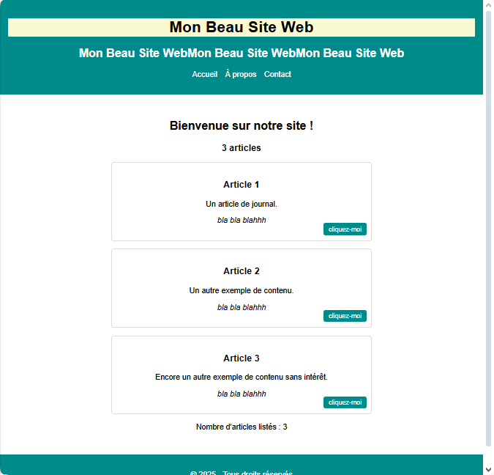
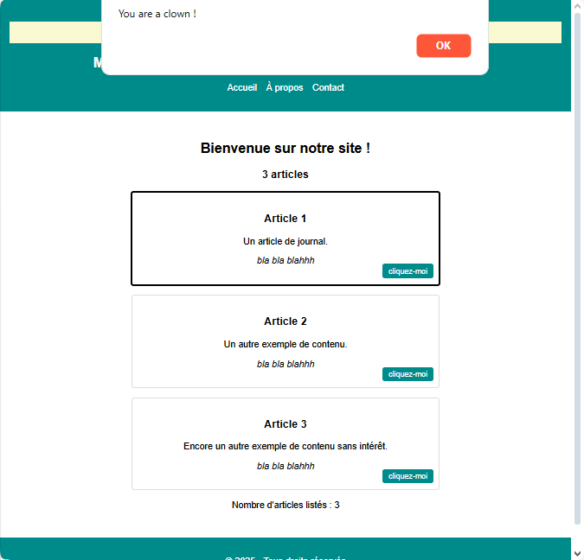
exo 25 : Vue.js, dynamique, multi-composants

Slide 38
concepts de base
name
template
data()
props
computed
methods
v-for, v-if
v-bind
v-show
@mouseover, @mouseon

Slide 39
HTML : exo25.html
<body id="app">
<header-component
title="Mon Site"
:verbose_b="verbose"
>
</header-component>
<main-component></…>
<footer-component></…>
</body>
La page HTML envoie des paramètres aux composants.
Paramètre de valeur hard-codée
title="Mon Site"
le composant header reçoit une propriété title de valeur "Mon Site"
Paramètre de valeur calculée
:verbose_b="verbose"
le composant header reçoit une propriété verbose_b dont la valeur se trouve dans l'application sous le nom verbose

Slide 40
App : exo25.js
createApp({
components: { … },
data() {
return {
verbose:true,
}
}
}).mount('#app');
L'app définit des composants (cf exos précédents).
L'app définit des variables que les composants peuvent utiliser
verbose : true
L'app se "monte" sur un élément HTML (cf exos précédents).

Slide 41
Composant : Header.js
export default {
name: …
template : ` … `,
props : {
title : {
type : String,
required : true ,
},
verbose_b : {
type : Boolean,
required : false,
default : false,
},
},
}
Un composant est défini par son name et son template (cf exos précédents).
Un composant est défini par les props :
les valeurs fournies par le composant parent.
type : Boolean, String, etc.
required : true, false
default : default value

Slide 42
Composant : Header.js
template : `
<header class="header">
<h1 v-bind:class="theme">
{{ title }}
</h1>
<h2 v-if="this.verbose_b">
{{ title }}{{ title }}
</h2>
<h2 v-else>{{ title }}</h2>
<nav>…</nav>
</header>
`,
Fonctionnalités
utiliser une variable déclarée dans props
{{ title }}
v-bind:class="theme"
var theme de props
structure de contrôle
v-if="this.verbose_b"
var verbose_b de props
v-else

Slide 43
Composant : Main.js
data() {
return {
title : "Bienvenue !",
contents : [
{
id : 1001,
title : "Article 1",
body : "Un article",
more : "bla bla",
},
{ … },
],
}
},
Un composant est défini par les data()
ses variables internes.
data() { return <JSON structure> },
La <JSON structure> peut contenir tous les types de variable : simple, complexe, liste, dictionnaire, integer, string, boolean, etc.

Slide 44
Composant : Main.js
template : `
<main class="main">
<h2>{{ title }}</h2>
<section v-for="c in contents">
<h3>{{ c.title }}</h3>
<p>{{ c.body }}</p>
<p v-show="this.verbose_b" ><em>
{{ c.more }}
</em></p>
</section>
</main>
`,
Fonctionnalités :
structure de contrôle
v-for="c in contents"
var contents de data()
var c pour l'itération
montrer / cacher
v-show="this.verbose_b"
var verbose_b de props

Slide 45
Composant : Main.js
template : `
<div
@mouseover = "HoveredId = content.id;"
@mouseout = "HoveredId = -1"
:class = " HoveredId == content.id
? 'card_mouseover'
: 'card_mouseout' " >
</div>
`,
data() { return { HoveredId: -1, } },
Fonctionnalités :
gestion des évènements
@mouseover
@mouseout
implantation d'une logique
HoveredId
impact éventuel sur d'autres éléments
class

Slide 46
Composant : Main.js
template : `
<h3>{{ contents.length }} art.</h3>
<p> {{ nombreArticles }} art.</p>
<button @click="popup" >click</button>
`,
computed: {
nombreArticles() {
return this.contents.length;
}
},
methods: {
popup() {
alert("You are a clown !")
}
},
Fonctionnalités
utilisation des attributs dans le template
contents.length
Un composant est défini par les computed
les propriétés calculées en temps réel (actualisées).
nombreArticles
Un composant est défini par les methods
le code appelé lors d'un évènement (click, …).
popup()

Slide 47
concepts avancés (non vus au cours)
provide()
watch
emits
setup()
inject

